Slide 1
Ассоциация «Клуб бухгалтеров и аудиторов некоммерческих организаций» (Москва) в рамках проекта «Информационная поддержка НКО: налогообложение и бухгалтерский учёт. Этап V»

Slide 2
при финансовой поддержке Фонда президентских грантов

Slide 3
160-й вебинар Ассоциации "КБА НКО" 06.09.2022
«Учёт членов корпоративных некоммерческих организаций»
в рамках проекта
«Информационная поддержка НКО: налогообложение и бухгалтерский учёт. Этап V»
с использованием гранта Президента Российской Федерации на развитие гражданского общества, предоставленного Фондом президентских грантов

Slide 4
Деятельность Ассоциации:
Ежеквартальные встречи московского Клуба
Встречи региональных Клубов (Великий Новгород, Екатеринбург, Ижевск, Казань, Нижний Новгород, Пенза, Ленинградская область, Саратов, Севастополь, Симферополь, Ульяновск, Хабаровск)
Регулярные обзоры изменений в законодательстве, касающихся НКО
Консультационные семинары и вебинары
Серия книг «Некоммерческие организации» под общей редакцией П.Ю. Гамольского

Slide 5
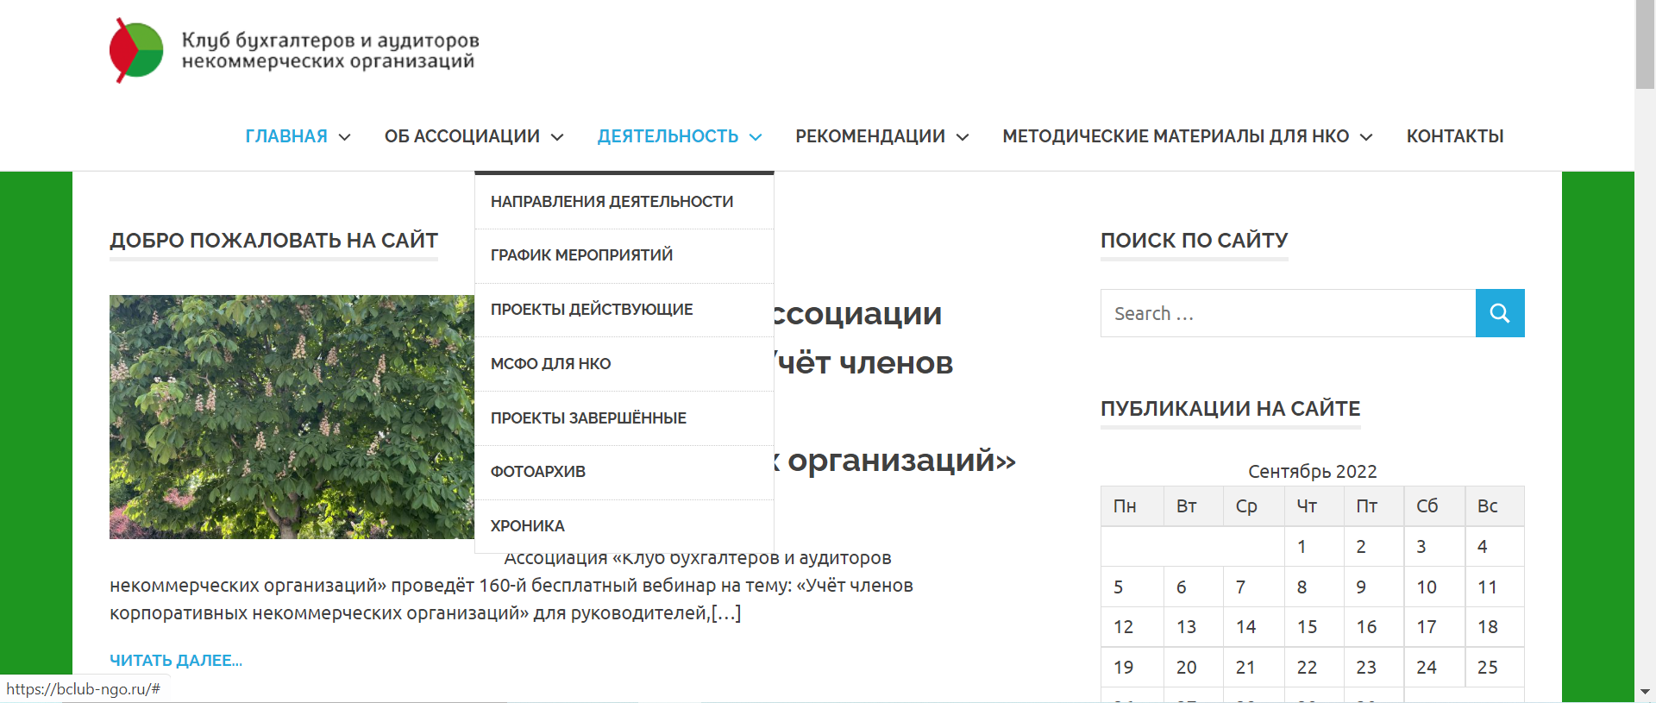

Slide 6
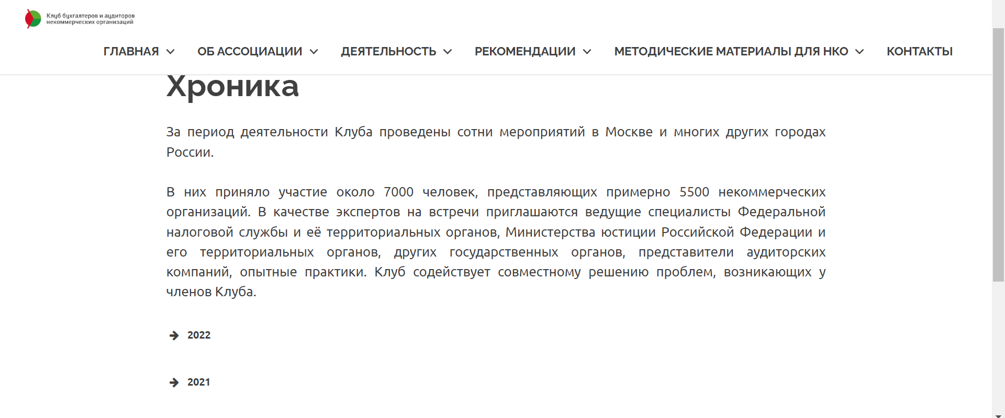

Slide 7
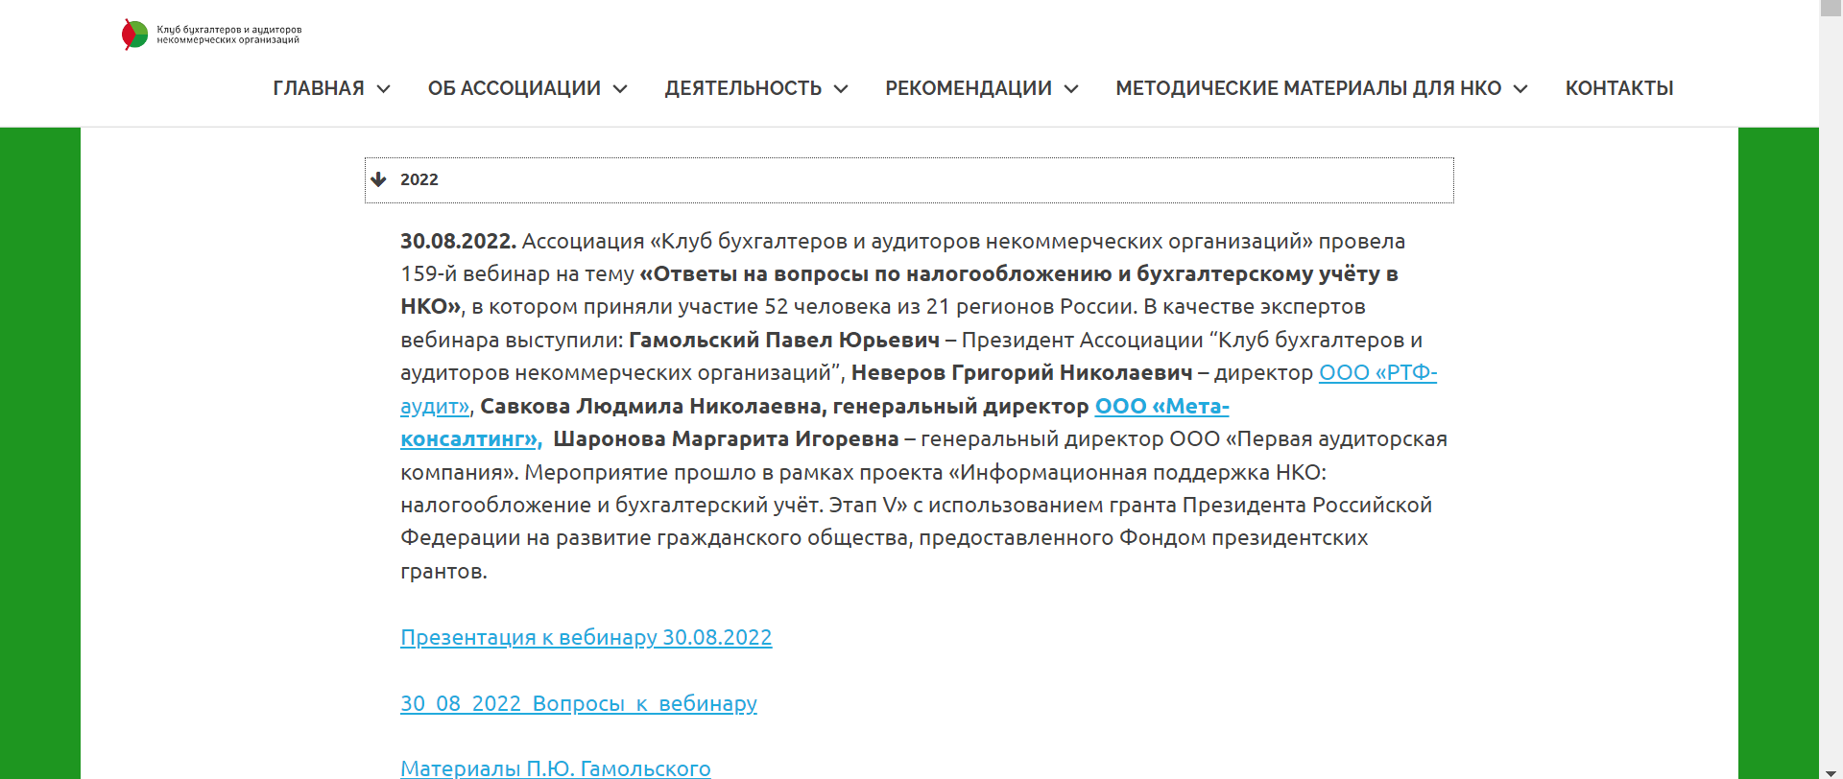

Slide 8
Присоединяйтесь к нам
* в Контакте:
https://m.vk.com/public183078827?from=groups
* в Телеграмм:
https://t.me/bclubngo

Slide 9
Наши вебинары в Интернете
*https://www.youtube.com/channel/UCjTcVOe3ucOVpB84OsPaLnQ/videos
*Открыта подписка на обновление канала

Slide 10
План-график вебинаров на сентябрь - октябрь 2022 г.
13.09.2022. г. Москва. 161-й вебинар «Новости трудового законодательства, в т.ч. для НКО». Эксперт – Жижерина Юлия Юрьевна, руководитель компании «Мир трудовых отношений» (http://zhizherina.ru/).
20.09.2022. г. Москва. 162-й вебинар «Ответы на вопросы по бухгалтерcкому учёту и налогообложению» для руководителей, бухгалтеров и активистов СО НКО».
27.09.2022. г. Москва. 163-й вебинар «Контроль движения денежных средств в НКО по разным источникам финансирования». Эксперт – Петрова Оксана Викторовна, экономист, тренер и консультант по финансовому менеджменту и бюджетированию в НКО, консультант по организационной структуре НКО, директор благотворительного фонда «Добрый город Петербург» (http://dobrygorodspb.ru/).
04.10.2022. г. Москва. 164-й вебинар «Наименование и символика НКО: судебная практика правовой защиты исключительного права». Эксперт – Дробот Юлия Викторовна, юрист Благотворительного фонда помощи детям «Край добра» (г. Краснодар), член Ассоциации «Юристы за гражданское общество», правовой аналитик Ассоциации «Совет органов территориальных общественных самоуправлений Краснодарского края».

Slide 11
Контакты Ассоциации:
Телефон:
Сайт:
Электронная почта:
+7 (495) 972-80-68
bclub-ngo.ru
bclub-ngo2014@mail.ru

Slide 12
Эксперт
сегодняшнего
вебинара

Slide 13
Кустова Елизавета Николаевна
Директор Автономной некоммерческой организации содействия развитию некоммерческих организаций и межнациональных отношений «Дом некоммерческих организаций Владимирской области», юрист Ассоциации «Юристы за гражданское общество», старший преподаватель кафедры гражданского права и процесса Юридического института Владимирского государственного университета им. А.Г. и Н.Г. Столетовых.

